Slide 1
Лицензирование образовательной деятельности
Ахмедова Д.А.
Начальник отдела лицензирования, аккредитации и подтверждения документов об образовании Управления надзора и контроля в сфере образования Минобрнауки РД

Slide 2
Нормативно-правовые акты
Гражданский кодекс Российской Федерации
Федеральный закон от 04 мая 2011 года № 99-ФЗ «О лицензировании отдельных видов деятельности»
Федеральный закон от 29 декабря 2012 года № 273-ФЗ «Об образовании в Российской Федерации»
Федеральный закон от 24 июля 1998 года № 124-ФЗ «Об основных гарантиях прав ребёнка в Российской Федерации»
Федеральный закон от 12.01.1996 № 7-ФЗ «О некоммерческих организациях»
Постановление Правительства Российской Федерации от 18.09.2020 № 1490 «О лицензировании образовательной деятельности»
Приказ Министерства образования и науки РФ от 06.10.2010 № 373 «Об утверждении федерального государственного образовательного стандарта начального общего образования»
Приказ Министерства образования и науки РФ от 17.12.2010 № 1897 «Об утверждении федерального государственного образовательного стандарта основного общего образования»
Приказ Минобрнауки России от 17.05.2012 № 413 «Об утверждении федерального государственного образовательного стандарта среднего общего образования»
Приказ Минобрнауки России № 882, Минпросвещения России № 391 от 05.08.2020 "Об организации и осуществлении образовательной деятельности при сетевой форме реализации образовательных программ" (вместе с "Порядком организации и осуществления образовательной деятельности при сетевой форме реализации образовательных программ")

Slide 3
С 1 января 2021 года бланк лицензии заменен на выписку из реестра лицензий

Slide 4
Основания для переоформления лицензии
реорганизация юридического лица,
изменение наименования,
изменение адреса места нахождения,
изменение адресов мест осуществления юридическим лицом лицензируемого вида деятельности,
изменение перечня выполняемых работ, оказываемых услуг, составляющих лицензируемый вид деятельности,
изменение в соответствии с нормативным правовым актом Российской Федерации наименования лицензируемого вида деятельности, перечней работ, услуг, которые выполняются, оказываются в составе конкретных видов деятельности, если необходимость переоформления лицензии определена этим нормативным правовым актом,
открытие филиала

Slide 5
Перечень необходимых документов и шаблоны для их заполнения размещены на сайте Министерства образования и науки Республики Дагестан

Slide 6
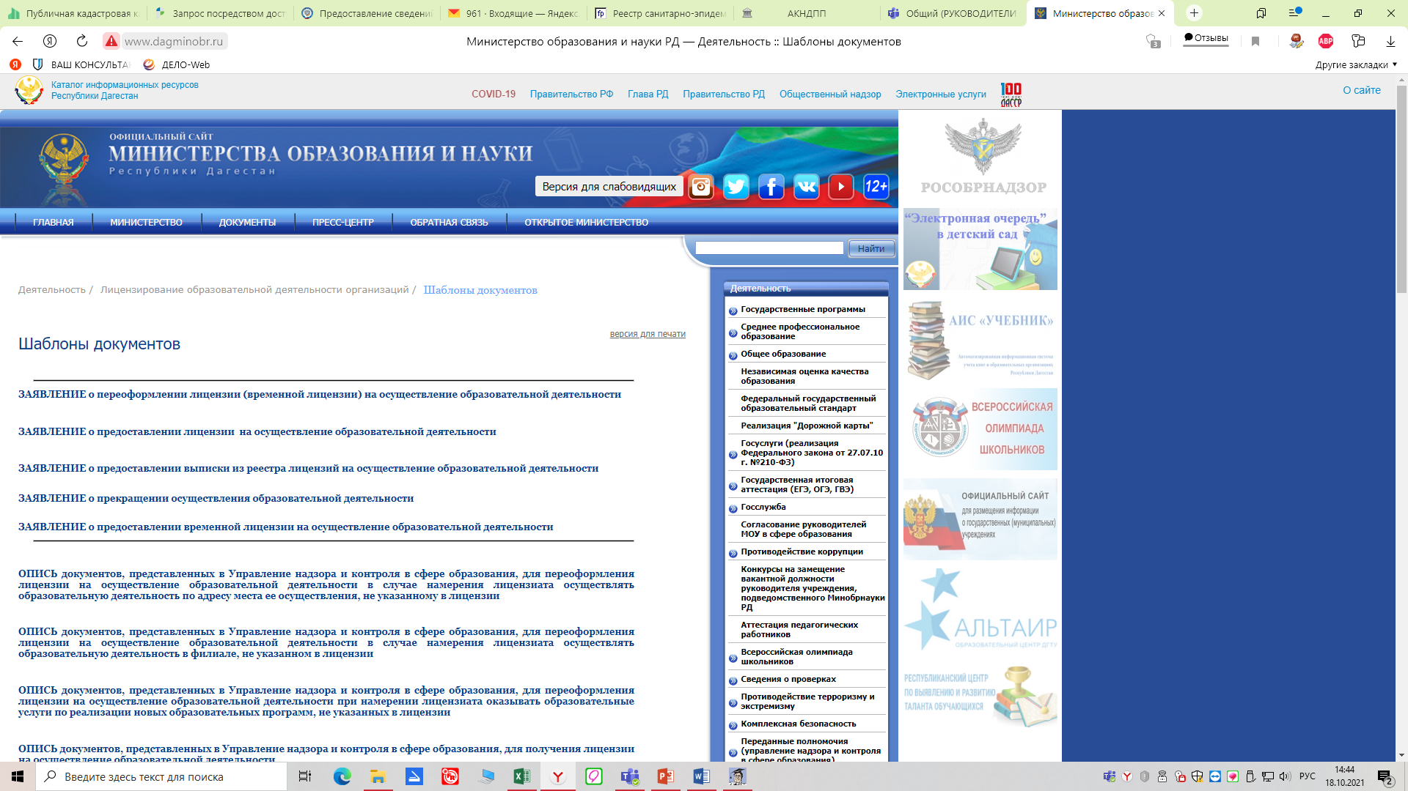
http://www.dagminobr.ru/deyatelnost/licenzirovanie_obrazovatelnoy_deyatelnosti_or/shabloni_dokumentov

Slide 8
Лицензионные требования предъявляемые к лицензиатам
а) наличие на праве собственности или ином законном основании зданий, строений, сооружений, помещений, необходимых для осуществления образовательной деятельности по образовательным программам, указанным в лицензии или заявленным к лицензированию.
б) наличие материально-технического обеспечения образовательной деятельности, оборудование помещений, необходимых для осуществления образовательной деятельности по заявленным к лицензированию и реализуемым образовательным программам, в соответствии с требованиями, предусмотренными пунктом 2 части 3, частью 10 статьи 11, частями 1 и 2 статьи 15 и пунктом 2 части 3 статьи 28 Федерального закона "Об образовании в Российской Федерации".
в) наличие разработанных и утвержденных организацией, осуществляющей образовательную деятельность, образовательных программ в соответствии с частями 2 - 8 статьи 12 Федерального закона "Об образовании в Российской Федерации". Программы профессионального обучения водителей транспортных средств должны быть также согласованы с Государственной инспекцией безопасности дорожного движения Министерства внутренних дел Российской Федерации;
г) наличие в штате лицензиата или привлечение им на ином законном основании педагогических работников, имеющих профессиональное образование, обладающих соответствующей квалификацией, имеющих стаж работы, необходимый для осуществления образовательной деятельности по реализуемым образовательным программам в соответствии с пунктом 2 части 3, частью 10 статьи 11, статьей 46 и статьей 50 Федерального закона "Об образовании в Российской Федерации".
д) наличие в соответствии с пунктом 2 статьи 40 Федерального закона "О санитарно-эпидемиологическом благополучии населения" санитарно-эпидемиологического заключения о соответствии санитарным правилам зданий, строений, сооружений, помещений, оборудования и иного имущества, необходимых для осуществления образовательной деятельности по образовательным программам, указанным в лицензии или заявленным к лицензированию.
е) наличие у профессиональной образовательной организации, образовательной организации высшего образования, организации, осуществляющей образовательную деятельность по основным программам профессионального обучения, специальных условий для получения образования обучающимися с ограниченными возможностями здоровья в соответствии с частями 1, 3, 8, 10 и 11 статьи 79 Федерального закона "Об образовании в Российской Федерации";
ж) наличие в организациях, осуществляющих образовательную деятельность по реализации образовательных программ высшего образования и дополнительных профессиональных программ, научных работников в соответствии с частями 1 и 3 статьи 50 Федерального закона "Об образовании в Российской Федерации".

Slide 9
Статья 13 Федерального закона от 24 июля 1998 года № 124-ФЗ «Об основных гарантиях прав ребёнка в Российской Федерации».
Если государственная или муниципальная организация, образующая социальную инфраструктуру для детей, сдает в аренду, передает в безвозмездное пользование закрепленные за ней объекты собственности, заключению договора аренды и договора безвозмездного пользования должна предшествовать проводимая учредителем в порядке, установленном пунктом 2 настоящей статьи, оценка последствий заключения таких договоров для обеспечения жизнедеятельности, образования, развития, отдыха и оздоровления детей, оказания им медицинской помощи, профилактики заболеваний у детей, их социальной защиты и социального обслуживания.
Договор аренды и договор безвозмездного пользования не могут заключаться, если в результате проведенной оценки последствий их заключения установлена возможность ухудшения указанных в абзаце первом настоящего пункта условий.

Slide 10
Приказ Минобрнауки России № 882, Минпросвещения России № 391 от 05.08.2020 "Об организации и осуществлении образовательной деятельности при сетевой форме реализации образовательных программ" (вместе с "Порядком организации и осуществления образовательной деятельности при сетевой форме реализации образовательных программ")
Сторонами договора о сетевой форме являются:
базовая организация - организация, осуществляющая образовательную деятельность, в которую обучающийся принят на обучение в соответствии со статьей 55 Федерального закона от 29 декабря 2012 г. № 273-ФЗ "Об образовании в Российской Федерации" и которая несет ответственность за реализацию сетевой образовательной программы, осуществляет контроль за участием организаций-участников в реализации сетевой образовательной программы;
организация-участник - организация, осуществляющая образовательную деятельность и реализующая часть сетевой образовательной программы (отдельные учебные предметы, курсы, дисциплины (модули), практики, иные компоненты) (далее - образовательная организация-участник) и (или) организация (научная организация, медицинская организация, организация культуры, физкультурно-спортивная или иная организация), обладающая ресурсами для осуществления образовательной деятельности по сетевой образовательной программе (далее - организация, обладающая ресурсами).
Сторонами договора о сетевой форме могут являться несколько организаций-участников.

Slide 11
Типичные нарушения выявляемые при проведении процедуры лицензирования
несоответствие наименования организации в заявлении о переоформлении и в выписке из Управления Федеральной налоговой службы по Республике Дагестан (ФНС),
несоответствие адреса местонахождения организации в заявлении и в выписке из Управления Федеральной налоговой службы по Республике Дагестан (ФНС),
несоответствие адреса места осуществления в заключении (СЭЗ) Управления Федеральной службы по надзору в сфере защиты прав потребителей и благополучия человека по Республике Дагестан (Роспотребнадзор) и в выписке из Федеральной кадастровой палаты Федеральной службы государственной регистрации, кадастра и картографии по Республике Дагестан (Росреестр)
отсутствие экспертной оценки последствий договора аренды
нарушения в соответствии с заключенным договором о сетевой форме реализации программ

Slide 12
Ответственность за нарушение лицензионных требований
Статья 19.20 КоАП РФ
Осуществление деятельности, не связанной с извлечением прибыли, без специального разрешения (лицензии)
1. Осуществление деятельности, не связанной с извлечением прибыли, без специального разрешения (лицензии), если такое разрешение (лицензия) обязательно (обязательна), -
влечет предупреждение или наложение административного штрафа на граждан в размере от пятисот до одной тысячи рублей; на должностных лиц - от тридцати тысяч до пятидесяти тысяч рублей или дисквалификацию на срок от одного года до трех лет; на лиц, осуществляющих предпринимательскую деятельность без образования юридического лица, - от тридцати тысяч до сорока тысяч рублей или административное приостановление деятельности на срок до девяноста суток; на юридических лиц - от ста семидесяти тысяч до двухсот пятидесяти тысяч рублей или административное приостановление деятельности на срок до девяноста суток.
2. Осуществление деятельности, не связанной с извлечением прибыли, с нарушением требований и условий, предусмотренных специальным разрешением (лицензией), если такое разрешение (лицензия) обязательно (обязательна), -
влечет предупреждение или наложение административного штрафа на граждан в размере от трехсот до пятисот рублей; на должностных лиц - от пятнадцати тысяч до двадцати пяти тысяч рублей; на лиц, осуществляющих предпринимательскую деятельность без образования юридического лица, - от пяти тысяч до десяти тысяч рублей; на юридических лиц - от ста тысяч до ста пятидесяти тысяч рублей.
3. Осуществление деятельности, не связанной с извлечением прибыли, с грубым нарушением требований и условий, предусмотренных специальным разрешением (лицензией), если специальное разрешение (лицензия) обязательно (обязательна), -
влечет наложение административного штрафа на должностных лиц в размере от двадцати тысяч до тридцати тысяч рублей; на лиц, осуществляющих предпринимательскую деятельность без образования юридического лица, - от десяти тысяч до двадцати тысяч рублей или административное приостановление деятельности на срок до девяноста суток; на юридических лиц - от ста пятидесяти тысяч до двухсот пятидесяти тысяч рублей или административное приостановление деятельности на срок до девяноста суток.
Примечание. Понятие грубого нарушения устанавливается Правительством Российской Федерации в отношении конкретного лицензируемого вида деятельности (положение о лицензировании образовательной деятельности).

